Slide 1
Teknologianalyse spil
Case 1 – PA – Karsten – Muskelsvind
Udarbejdet til teknologiforståelse af VFV

Slide 2

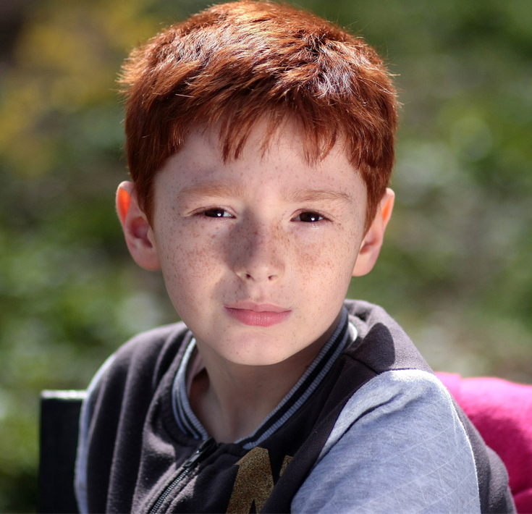
Karsten – 9 år – Muskelsvind
Præsentation
Karsten går i 3 klasse. Han bor hos sine forældre sammen med sin lillesøster.
Funktionsevne
Karsten har muskelsvind og sidder i kørestol. Han kan ikke gå, men kan stå på sine ben og kan f.eks. selv forflytte sig til toilettet.
Karsten kan bruge sine hænder, men har meget lidt kraft i dem, han kan f.eks. ikke løfte hænderne op over skulderhøjde og han udtrættes hurtigt i armene.
Karsten er meget sårbar overfor infektioner og har en del fravær fra skolen.
Karsten har en personlig hjælper med i skolen. Hjælperens opgave er at åbne døre, hjælpe på toilettet, skære mad ud og give Karsten maden i munden.
Efter skole går Karsten i SFO 3 dage om ugen. De øvrige to dage træner han hos en fysioterapeut. Karsten skal træne dagligt, og de dage han ikke har fysioterapi, træner han derhjemme. Karsten vil gerne træne, men har svært ved at huske træningsprogrammet, så hans mor må hjælpe ham med at huske øvelserne.
Mål med indsats
Karsten har et stort ønske om at blive mere selvstændig. Det er besluttet, at der skal anvendes velfærdsteknologi, så Karsten selvstændig kan klare sig i skolen, deltage i undervisning hjemmefra og selv kan udføre sin hjemmetræning.
Desuden skal Karsten, i de situationer hvor han klarer sig selv, have mulighed for hurtigt at kunne kalde på assistance.

